Slide 1


NÁZEV ŠKOLY: | Masarykova základní škola a mateřská škola Melč, okres Opava, příspěvková organizace
ČÍSLO PROJEKTU: | CZ.1.07/1.4.00/21.2623
AUTOR: | Mgr. Lumír Novák
NÁZEV: | VY_52_Inovace_Přírodopis_1
ČÍSLO DUM: | 4
TÉMA: | Určování řádů paprskoploutvých ryb
ROČNÍK: | 7.
OBDOBÍ REALIZACE: | 10/2012

Slide 2
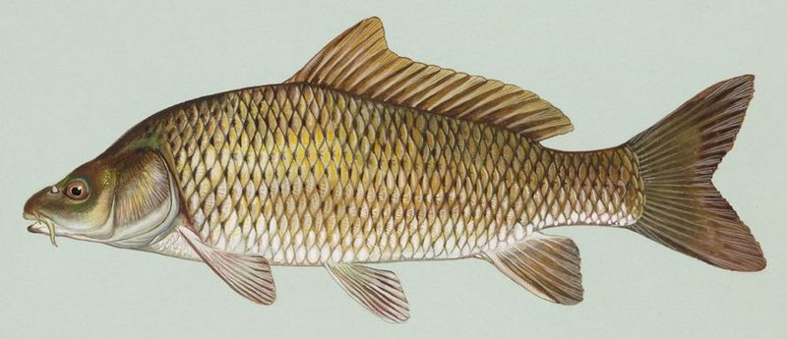
Řády paprskoploutvých ryb

Slide 3
Anotace
žáci si procvičí systematické zařazování paprskoploutvých ryb do jednotlivých řádů
žáci si procvičí poznávání paprskoploutvých ryb
žáci nejprve shlédnou prezentaci, následně vyplní tabulku řádů ryb

Slide 4
Kapr obecný
Řád - Máloostní
Notes:
Http://cs.wikipedia.org. Wikipedie, Otevřená encyklopedie [online]. 29.1.2007 [cit. 2012-10-30]. Dostupné z: http://cs.wikipedia.org/wiki/Kaprovit_C3_AD

Slide 5
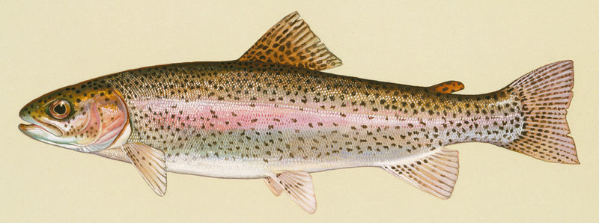
Pstruh duhový
Řád- Lososi
Notes:
Http://cs.wikipedia.org. Wikipedie, Otevřená encyklopedie [online]. 3.11.2005 [cit. 2012-10-30]. Dostupné z: http://cs.wikipedia.org/wiki/Soubor:Oncorhynchus_mykiss_mid_res_150dpi.jpg

Slide 6
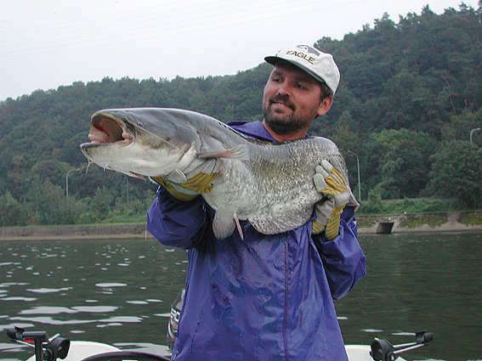
Sumec velký
Řád - Sumci
Notes:
Http://cs.wikipedia.org. Wikipedie, Otevřená encyklopedie [online]. 24.1.2006 [cit. 2012-10-30]. Dostupné z: http://cs.wikipedia.org/wiki/Soubor:EuropeseMeervalLucasVanDerGeest.jpg

Slide 7
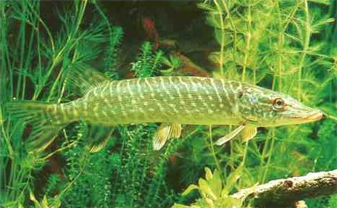
Štika obecná
Řád - Štiky
Notes:
Soubor:Hecht.jpg. Wikipedie, Otevřená encyklopedie [online]. 27.8.2006 [cit. 2012-10-31]. Dostupné z: http://cs.wikipedia.org/wiki/Soubor:Hecht.jpg

Slide 8
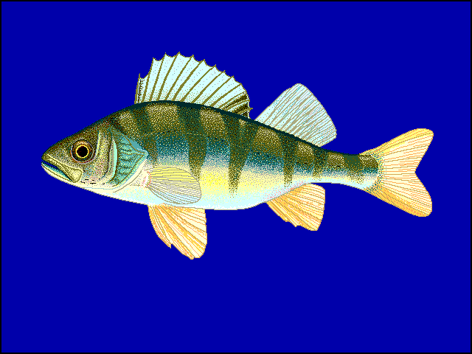
Okoun říční
Řád - Ostnoploutví
Notes:
Soubor:Peflu u0.gif. Wikipedie, Otevřená encyklopedie [online]. 2.6.2005 [cit. 2012-10-31]. Dostupné z: http://cs.wikipedia.org/wiki/Soubor:Hecht.jpg

Slide 9
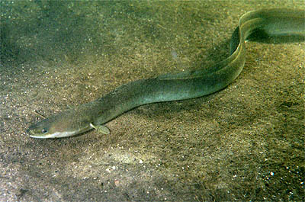
Úhoř říční
Řád - Holobřiší
Notes:
Soubor:Anguilla anguilla.jpg. Wikipedie, Otevřená encyklopedie [online]. 21.8.2005 [cit. 2012-10-31]. Dostupné z: http://cs.wikipedia.org/wiki/Soubor:Anguilla_anguilla.jpg

Slide 10
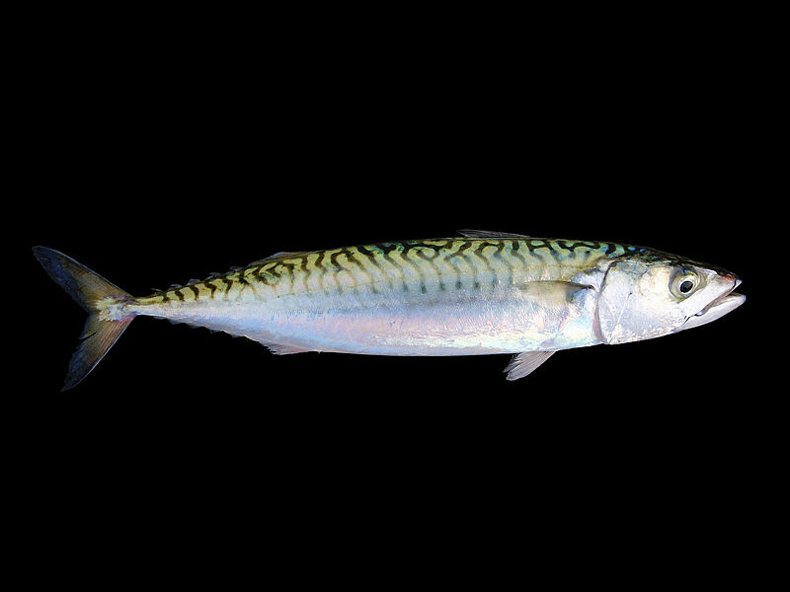
Makrela obecná
Řád - Ostnoploutví
Notes:
Soubor:Scomber scombrus.jpg. Wikipedie, Otevřená encyklopedie [online]. 18.10.2008 [cit. 2012-10-31]. Dostupné z: http://cs.wikipedia.org/wiki/Makrela_obecn_C3_A1

Slide 11
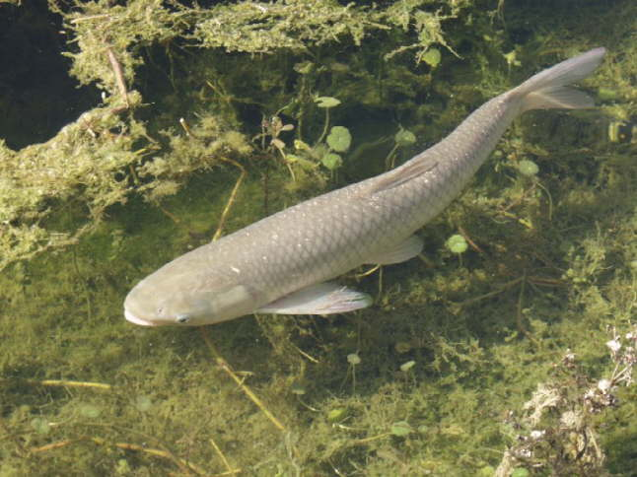
Amur bílý
Řád - Máloostní
Notes:
Soubor:Grass carp fexx.jpg. Wikipedie, Otevřená encyklopedie [online]. 24.5.2005 [cit. 2012-10-31]. Dostupné z: http://cs.wikipedia.org/wiki/Amur_b_C3_ADl_C3_BD

Slide 12
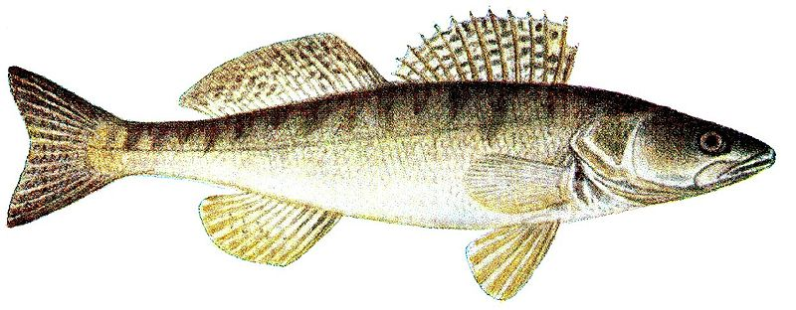
Candát obecný
Řád - Ostnoploutví
Notes:
Soubor:Gös, Iduns kokbok.jpg. Wikipedie, Otevřená encyklopedie [online]. 21.4.2005 [cit. 2012-10-31]. Dostupné z: http://cs.wikipedia.org/wiki/Cand_C3_A1t_obecn_C3_BD

Slide 13
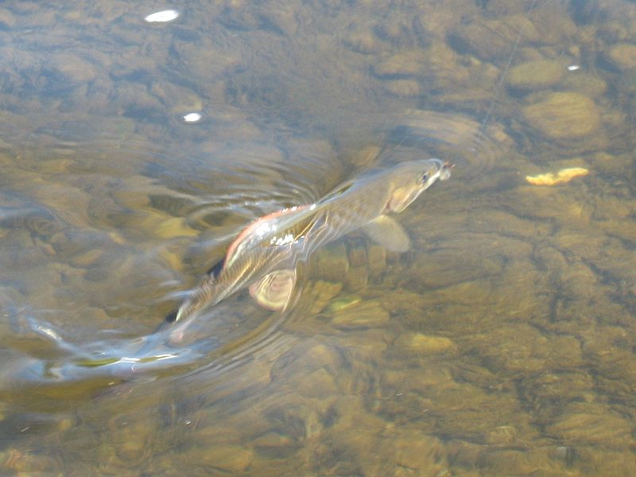
Lipan podhorní
Řád - Lososi
Notes:
Soubor:Lipan podhorní na mošce.jpg. Wikipedie, Otevřená encyklopedie [online]. 8.10.2009 [cit. 2012-10-31]. Dostupné z: http://cs.wikipedia.org/wiki/Lipan_podhorn_C3_D

Slide 14
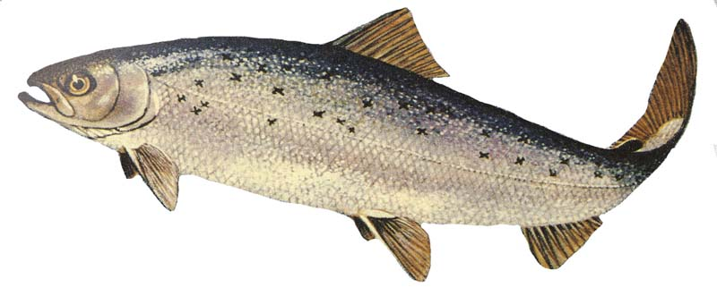
Losos obecný
Řád - Lososi
Notes:
Soubor:Salmo salar GLERL 1.jpg. Wikipedie, Otevřená encyklopedie [online]. 23.5.2007 [cit. 2012-10-31]. Dostupné z: http://cs.wikipedia.org/wiki/Losos_obecn_C3_BD

Slide 15
Doplň tabulku:
Název ryby | Třída | Řád
Kapr obecný
…………………..duhový
Sumec …………………….
 |  | Štiky
Okoun říční
Ú…………………….říční |  | Holobřiší
M………………. .obecná
……………………..bílý
C…………………… obecný
L………………..podhorní |  | Lososi
Losos ……………………..

Slide 16
Použité zdroje:
Http://cs.wikipedia.org. Wikipedie, Otevřená encyklopedie [online]. 29.1.2007 [cit. 2012-10-30]. Dostupné z: http://cs.wikipedia.org/wiki/Kaprovit_C3_AD
Http://cs.wikipedia.org. Wikipedie, Otevřená encyklopedie [online]. 3.11.2005 [cit. 2012-10-30]. Dostupné z: http://cs.wikipedia.org/wiki/Soubor:Oncorhynchus_mykiss_mid_res_150dpi.jpg
Http://cs.wikipedia.org. Wikipedie, Otevřená encyklopedie [online]. 24.1.2006 [cit. 2012-10-30]. Dostupné z: http://cs.wikipedia.org/wiki/Soubor:EuropeseMeervalLucasVanDerGeest.jpg
Soubor:Hecht.jpg. Wikipedie, Otevřená encyklopedie [online]. 27.8.2006 [cit. 2012-10-31]. Dostupné z: http://cs.wikipedia.org/wiki/Soubor:Hecht.jpg
Soubor:Peflu u0.gif. Wikipedie, Otevřená encyklopedie [online]. 2.6.2005 [cit. 2012-10-31]. Dostupné z: http://cs.wikipedia.org/wiki/Soubor:Hecht.jpg
Soubor:Anguilla anguilla.jpg. Wikipedie, Otevřená encyklopedie [online]. 21.8.2005 [cit. 2012-10-31]. Dostupné z: http://cs.wikipedia.org/wiki/Soubor:Anguilla_anguilla.jpg
Soubor:Scomber scombrus.jpg. Wikipedie, Otevřená encyklopedie [online]. 18.10.2008 [cit. 2012-10-31]. Dostupné z: http://cs.wikipedia.org/wiki/Makrela_obecn_C3_A1
Soubor:Grass carp fexx.jpg. Wikipedie, Otevřená encyklopedie [online]. 24.5.2005 [cit. 2012-10-31]. Dostupné z: http://cs.wikipedia.org/wiki/Amur_b_C3_ADl_C3_BD
Soubor:Gös, Iduns kokbok.jpg. Wikipedie, Otevřená encyklopedie [online]. 21.4.2005 [cit. 2012-10-31]. Dostupné z: http://cs.wikipedia.org/wiki/Cand_C3_A1t_obecn_C3_BD
Soubor:Lipan podhorní na mošce.jpg. Wikipedie, Otevřená encyklopedie [online]. 8.10.2009 [cit. 2012-10-31]. Dostupné z: http://cs.wikipedia.org/wiki/Lipan_podhorn_C3_D
Soubor:Salmo salar GLERL 1.jpg. Wikipedie, Otevřená encyklopedie [online]. 23.5.2007 [cit. 2012-10-31]. Dostupné z: http://cs.wikipedia.org/wiki/Losos_obecn_C3_BD

